Slide 1
“DISEÑO E IMPLEMENTACIÓN DE UN MÓDULO PROTOTIPO DE PANTALLA TIPO LED COMO BASE PARA UNA PANTALLA GIGANTE”
ESCUELA POLITÉCNICA DEL EJÉRCITO
CARRERA DE INGENIERÍA EN ELECTRÓNICA,
AUTOMATIZACIÓN Y CONTROL
PROYECTO DE GRADO PARA LA OBTENCIÓN
DEL TÍTULO EN INGENIERÍA
Gabriela Jácome Ayala
David Montenegro Daza

Slide 2
CONTENIDO
Descripción General del Proyecto
Diseño de Hardware
Introducción
Objetivos
Placa de la pantalla
Placa de control
Circuito de control
Importancia

Slide 3
Diseño de Software
Resultados
Algoritmo de Control
Interface
Pruebas
Análisis Económico
Conclusiones y Recomendaciones

Slide 4
INTRODUCCIÓN
La utilización de los sistemas de pantallas gigantes de exteriores tipo LED, es común en el país y tiene una creciente demanda en el sector de publicidad, debido a que son los productos multimedia más brillantes disponibles en el mercado.

Slide 5
IMPORTANCIA
La importancia del presente proyecto radica en el estudio e implementación de un módulo prototipo de pantalla LED, el cual es la base de las pantallas gigantes para exteriores. Lastimosamente en el Ecuador no existen empresas dedicadas a la fabricación de este tipo de pantallas gigantes tipo LED, debido a falta de propuestas de implementación propias y a desconocimiento de los costos reales de implementación, obligando la importación de estas pantallas tipo LED.

Slide 6
OBJETIVOS
Objetivo General
Diseñar e implementar un módulo prototipo de pantalla tipo LED como base para una pantalla gigante.

Slide 7
Objetivos Específicos
Investigar acerca de la generación de imágenes en diferentes tipos de pantallas LED.
Caracterizar el funcionamiento general de los drivers PWM TLC5951 de Texas Instruments.
Generar la información a ser desplegada y enviarla al controlador del prototipo mediante una interfaz realizada en lenguaje JAVA.
Esquematizar la unión de los módulos para la generación de pantallas gigantes tipo LED.

Slide 8
Diseño de Hardware
Notes:
Para poder describir la relación interna que existe entre todas las partes del hardware se usó un diagrama de bloques.
El diagrama de bloques de la Figura 3.1 específica el proceso, las entradas y salida del hardware que componen el prototipo de pantalla LED.

Slide 9
Fuente de Alimentación
Para la selección de la fuente de alimentación, se tomó en cuenta el consumo de corriente del sistema.
Basado en las características del módulo la fuente seleccionada tiene las siguientes características:

Slide 10
Circuito de Protecciones
En el diseño del circuito de protección para el módulo prototipo se consideró cortocircuitos y sobrecargas, el dispositivo que se uso para estas protecciones fue un fusible.
El fusible seleccionado fue de 3 Amperios.

Slide 11
Pantalla de LEDs
La pantalla se implementó de 16 filas y 24 columnas, un total de 384 LEDs donde cada LED representa un pixel de la pantalla.
Se usó LEDs RGB smd de 5mm.

Slide 12
Circuito de control
Reguladores de Voltaje
Microcontrolador
Driver TLC5951
Circuito de Potencia

Slide 13
Reguladores de Voltaje
La fuente de alimentación es de 12V, se realizó tres diseños de reguladores de voltaje.
 | Voltaje de Salida[V] | $R_{1}$ [$Ω$] | $R_{2}$[$Ω$] Valor Calculado | $R_{2}$ [$Ω$] Valor Comercial
Voltaje de Control | 3.3V | 240$Ω$ | 397.41$Ω$ | 390 $Ω$
Voltaje LED Rojo | 2.1V | 240$Ω$ | $$161.64 Ω$$ | 160$Ω$
Voltaje LED Verde/ Azul | 3.2V | 240$Ω$ | $$370.83 Ω$$ | 360$Ω$

Slide 14
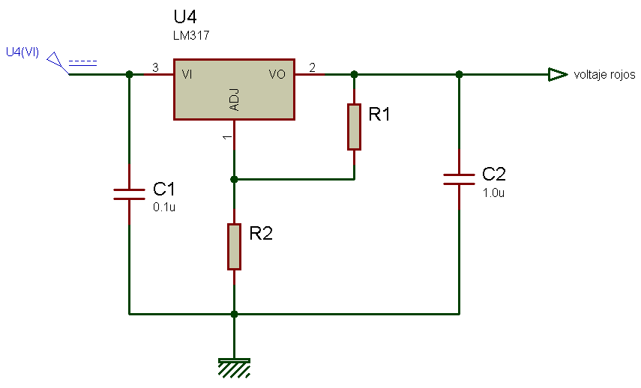

Slide 15
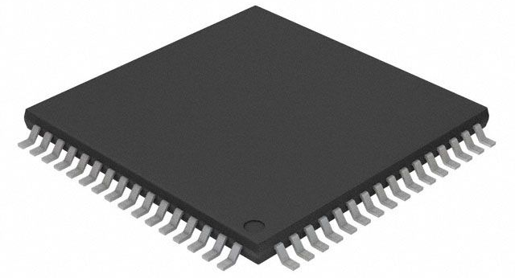
Microcontrolador
El microcontrolador seleccionado para este diseño fue el PIC24FJ64GA006 por sus prestaciones y características que se ajustan a las necesidades del proyecto.

Slide 16
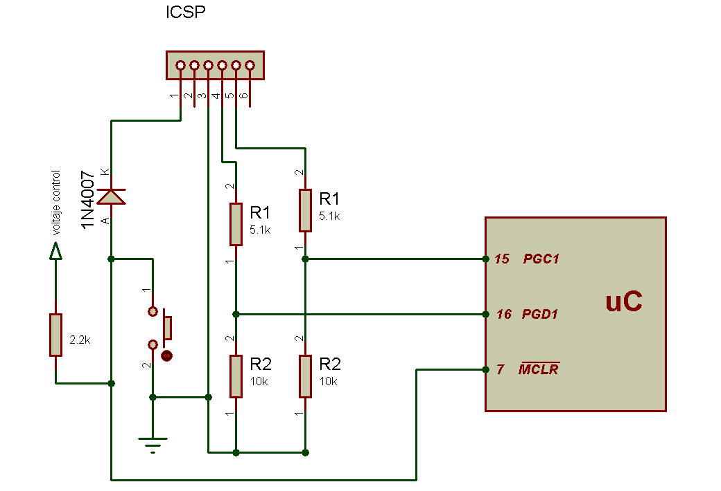
Microcontrolador
Para la escritura y lectura del programa del microcontrolador se ha dispuesto de una interface ICSP.

Slide 17
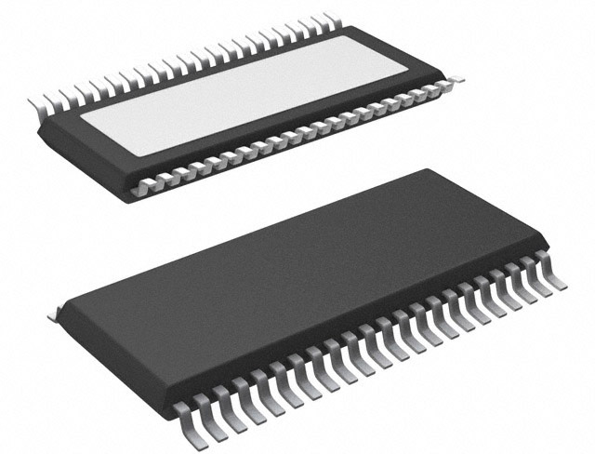
DRIVER TLC5951
Para la selección del driver TLC5951, se tomó en cuenta las características que ofrece este integrado, como son la necesidad de varios canales PWM, protocolo de comunicaciones rápido, precio y disponibilidad.

Slide 18
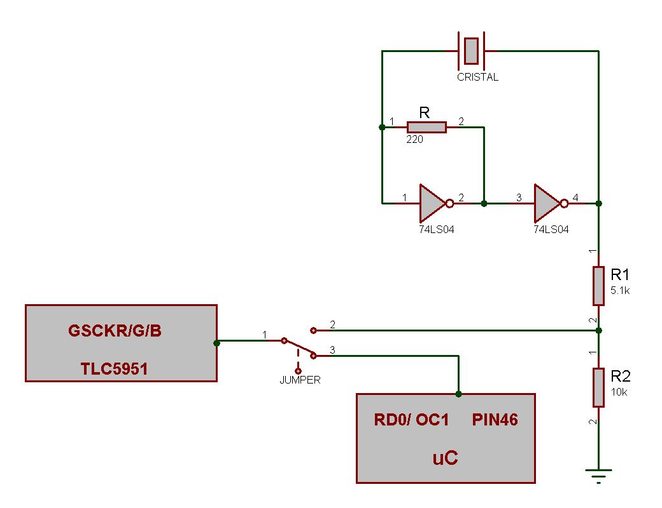
DRIVER TLC5951

Slide 19
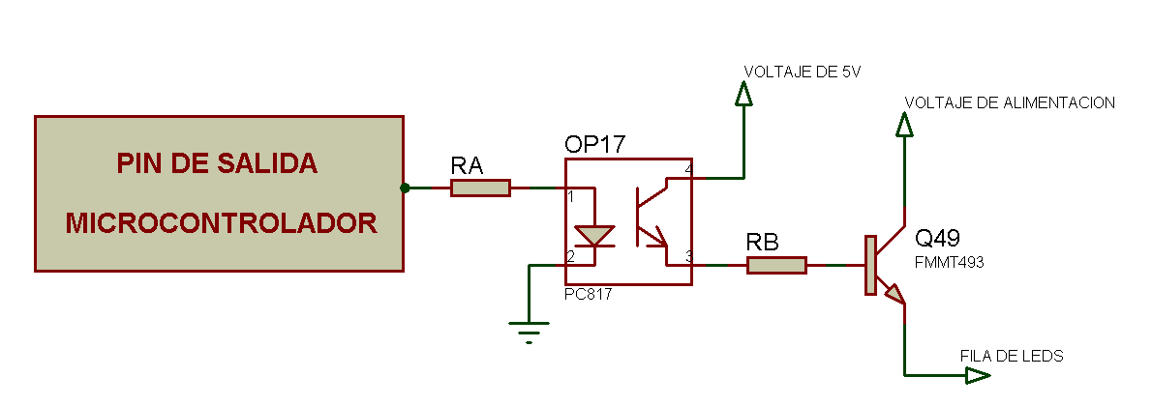
Circuito de Potencia
El circuito de potencia se basa en una interface para controlar la multiplexación de las filas de la pantalla, encendiendo todo una fila a la vez durante un tiempo definido.

Slide 20
Comunicación
La comunicación del módulo prototipo de pantalla LED con la interface en JAVA se realiza mediante el protocolo de comunicaciones RS-232 de 3 hilos (Rx, Tx, GND).

Slide 21
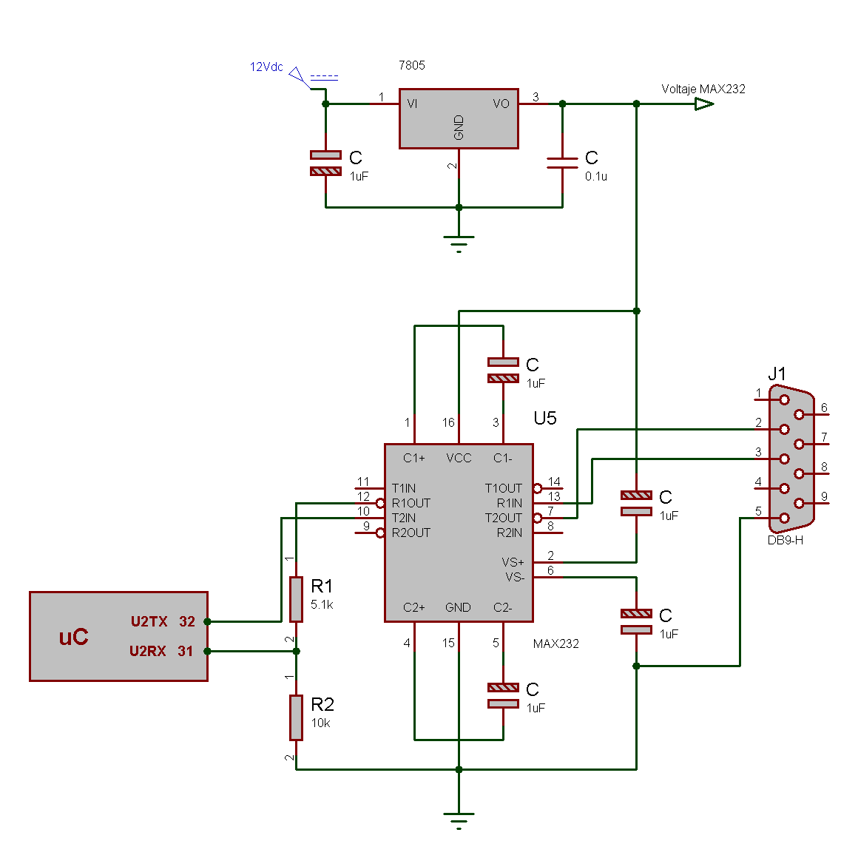
Comunicación

Slide 22
DISEÑO DE LA PLACA DE CONTROL
La placa de control se realizo en un circuito impreso de doble lado, con características profesionales como mascara de antisoldadura, vias metalizadas y mascara de impresión.
Para el diseño del circuito impreso se usó la herramienta ARES de PROTEUS

Slide 23
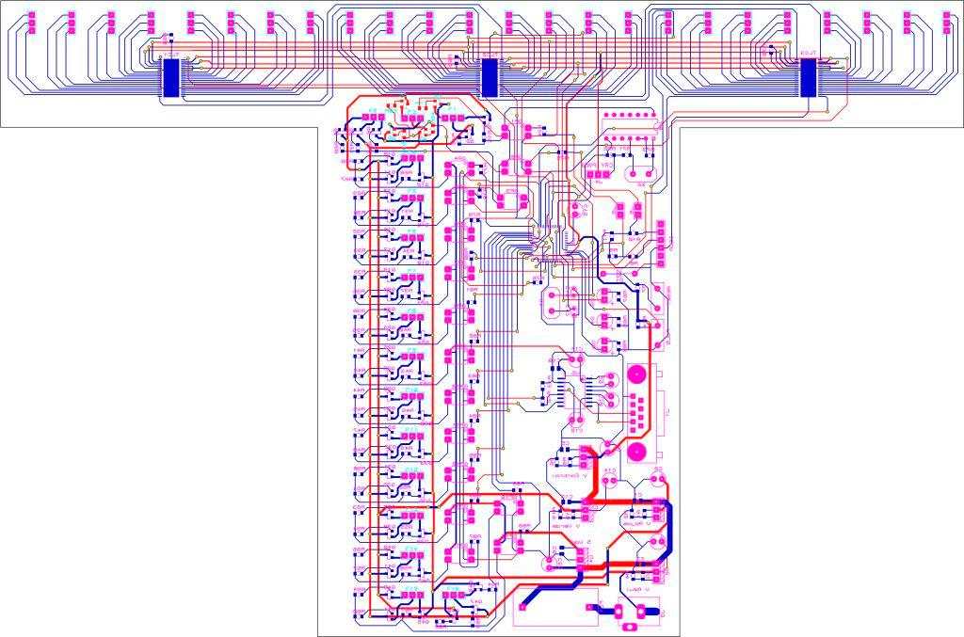
DISEÑO DE LA PLACA DE CONTROL

Slide 24
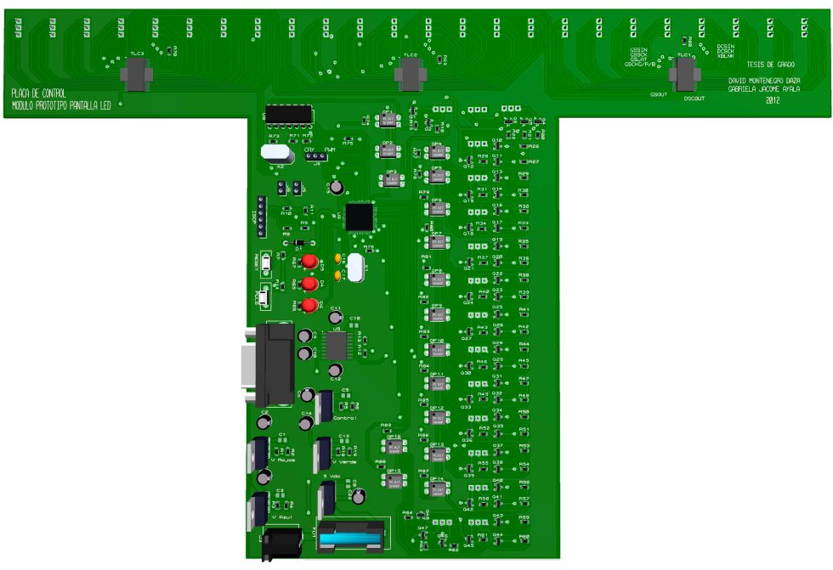
DISEÑO DE LA PLACA DE CONTROL

Slide 25
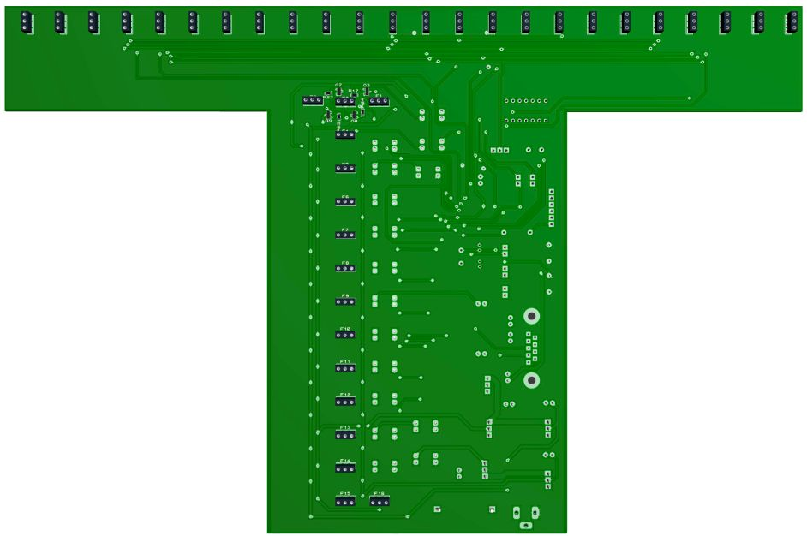
DISEÑO DE LA PLACA DE CONTROL

Slide 26
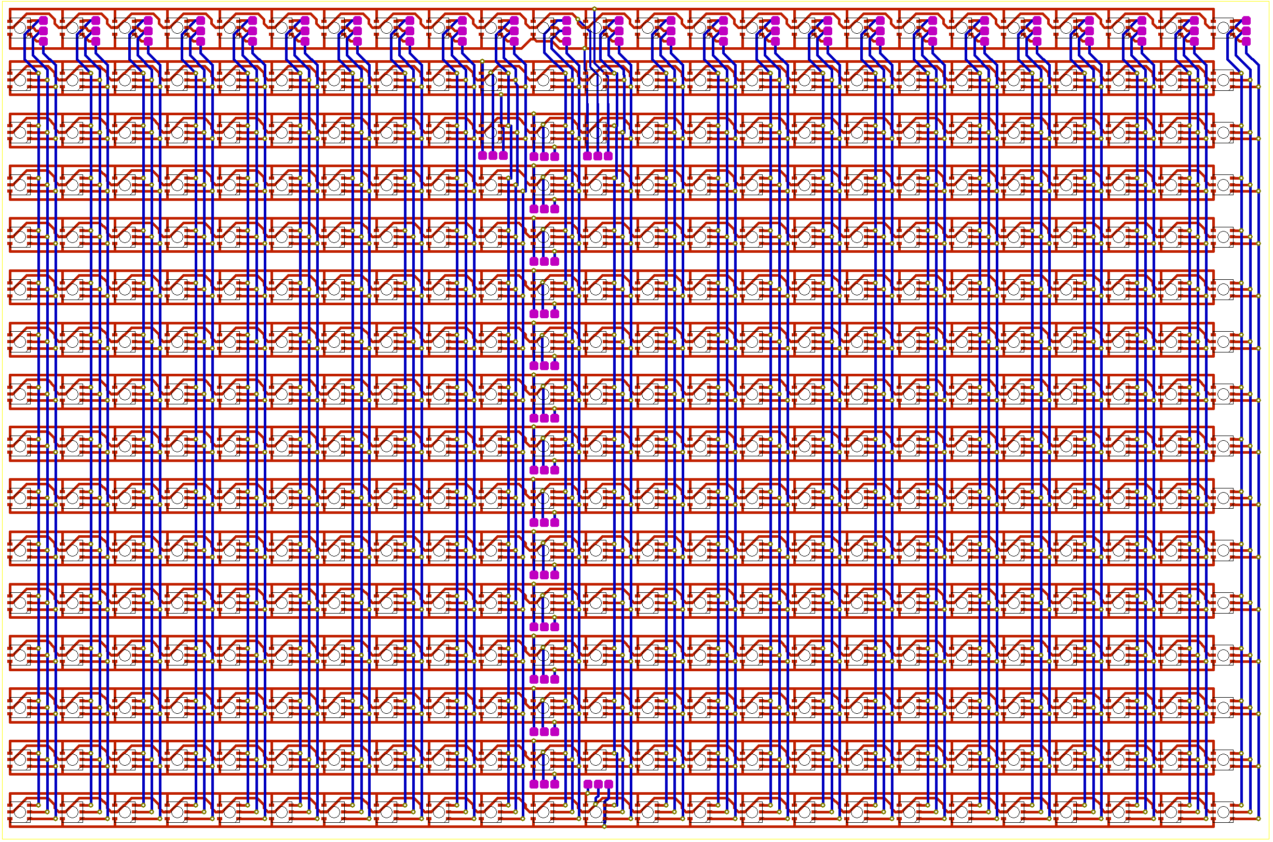
DISEÑO DE LA PLACA DE LA PANTALLA

Slide 27
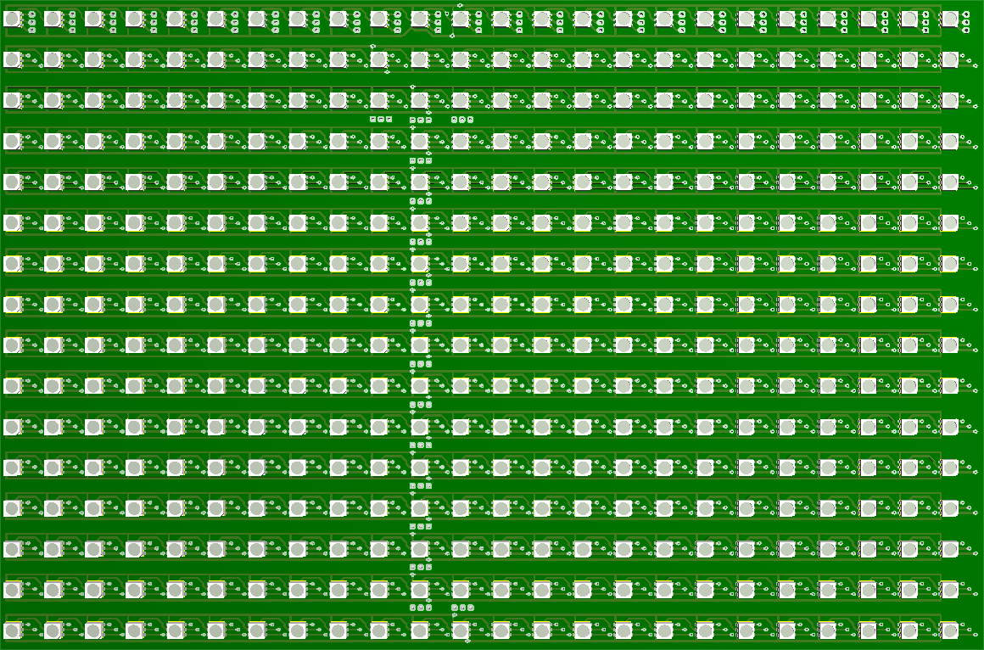
DISEÑO DE LA PLACA DE LA PANTALLA

Slide 28
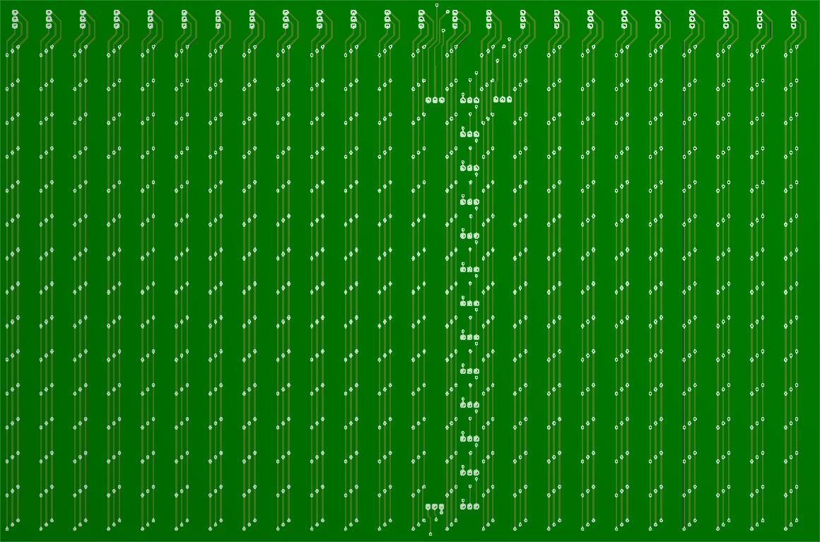
DISEÑO DE LA PLACA DE LA PANTALLA

Slide 29
Diseño de Software
El diseño del software del prototipo de pantalla LED está dividido en el diseño del firmware del microcontrolador encargado de presentar la imagen en la pantalla y del diseño de la interface en JAVA encargada de configurar la pantalla y de enviar la información de los datos a presentar.

Slide 30
Algoritmo de Control

Slide 31
Diseño de la Interface
El diseño de la interface se realizó en JAVA y contiene cuatro secciones principales:
Dibujo
Texto rotativo
Importación de imágenes
Configuración

Slide 32
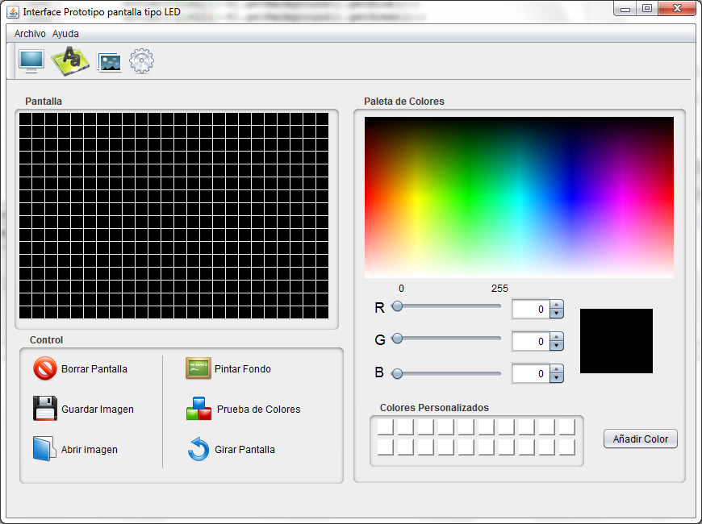
Diseño de la Interface / Dibujo

Slide 33
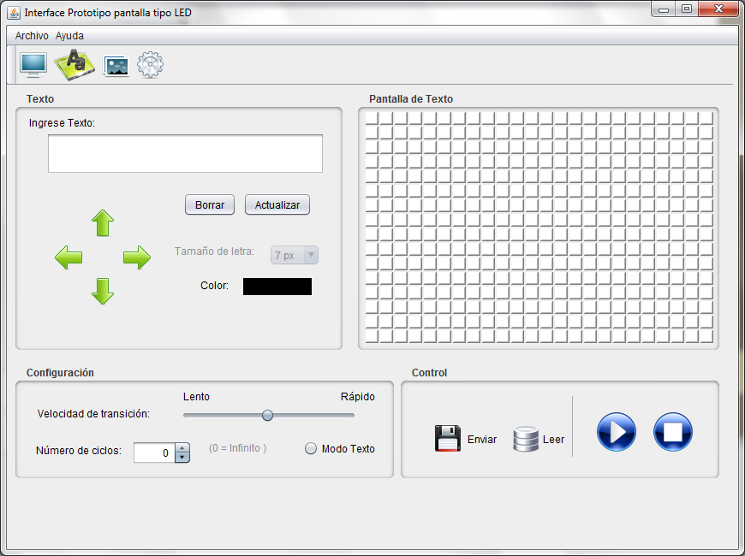
Diseño de la Interface / Texto

Slide 34
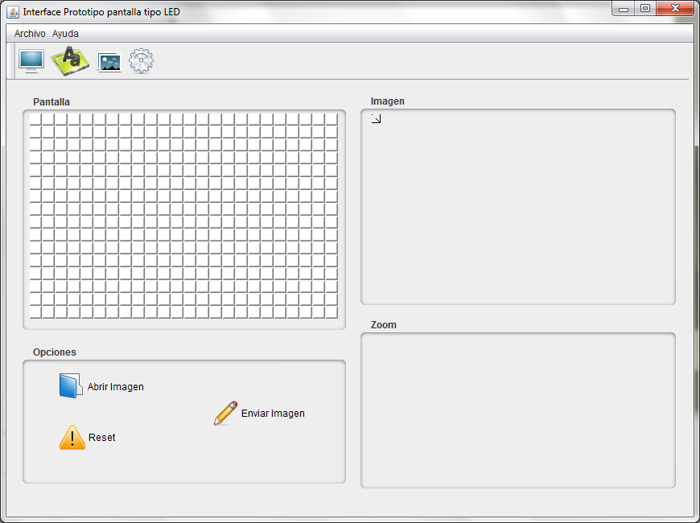
Diseño de la Interface / Importación

Slide 35
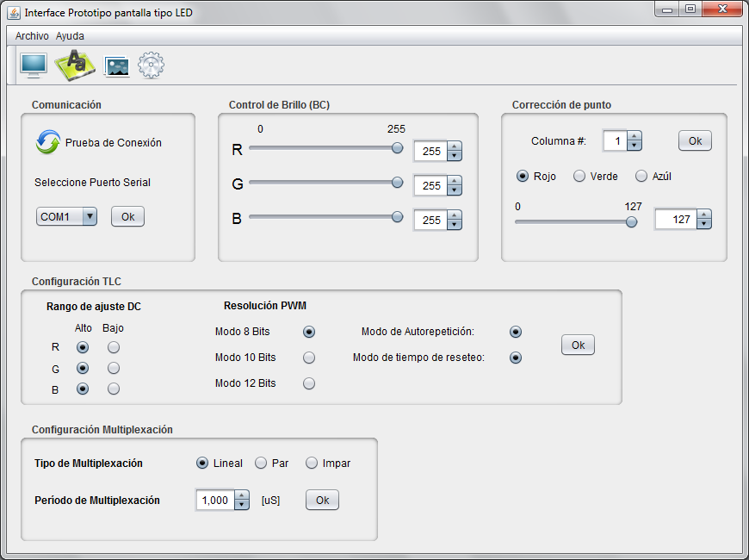
Diseño de la Interface / Configuración

Slide 36
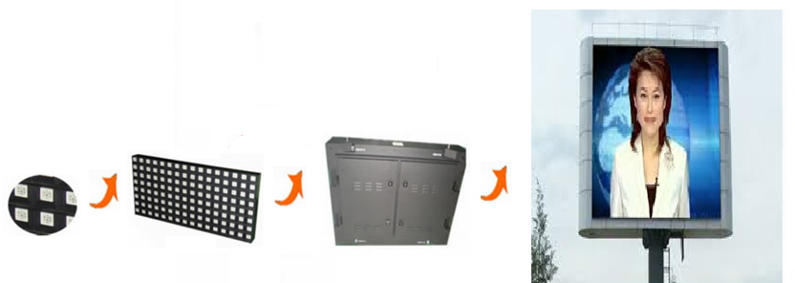
Pantallas Gigantes
Las pantallas gigantes están compuestas de gabinetes, estos gabinetes son estructuras donde se montan los módulos.
Un gabinete esta formado de 16 módulos.
Una pantalla gigante se forma con gabinetes según el tamaño que se desee.

Slide 37
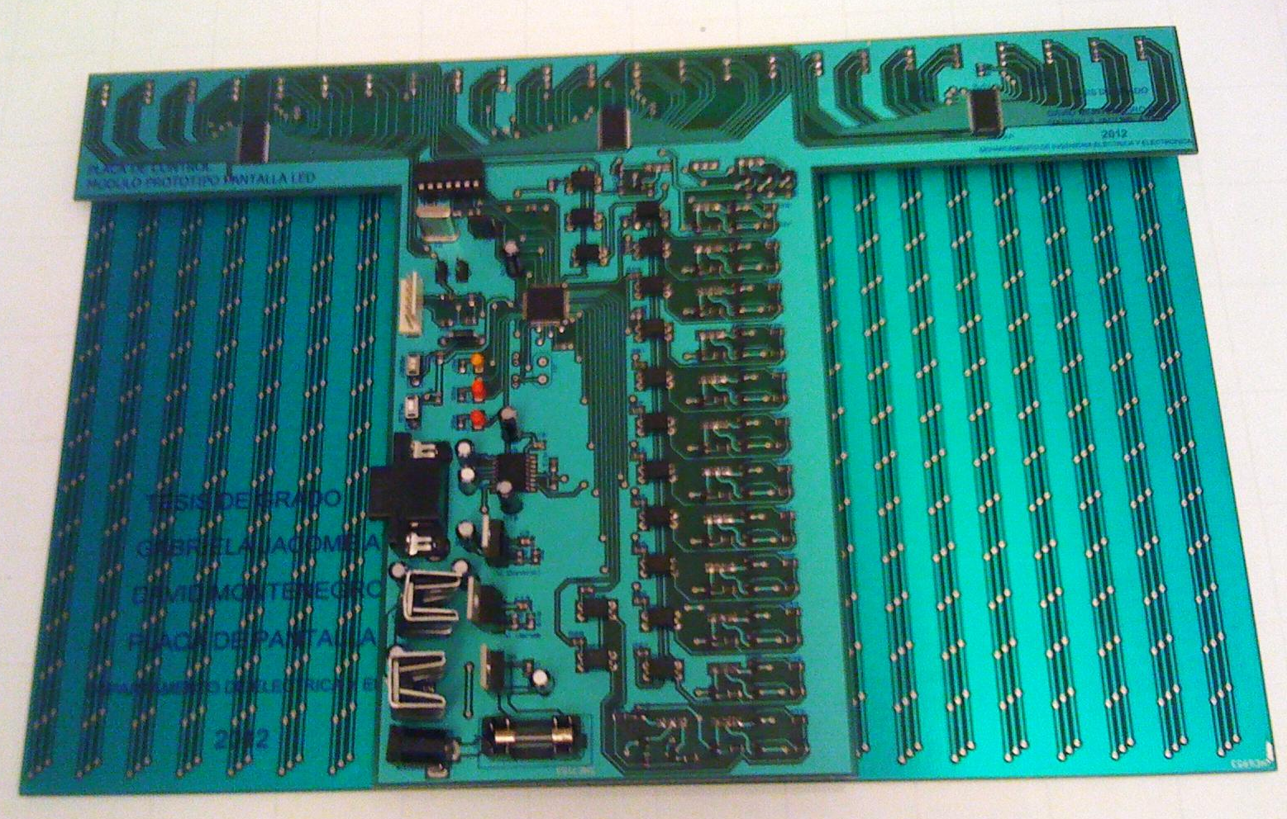
Resultados / Placa de control

Slide 38
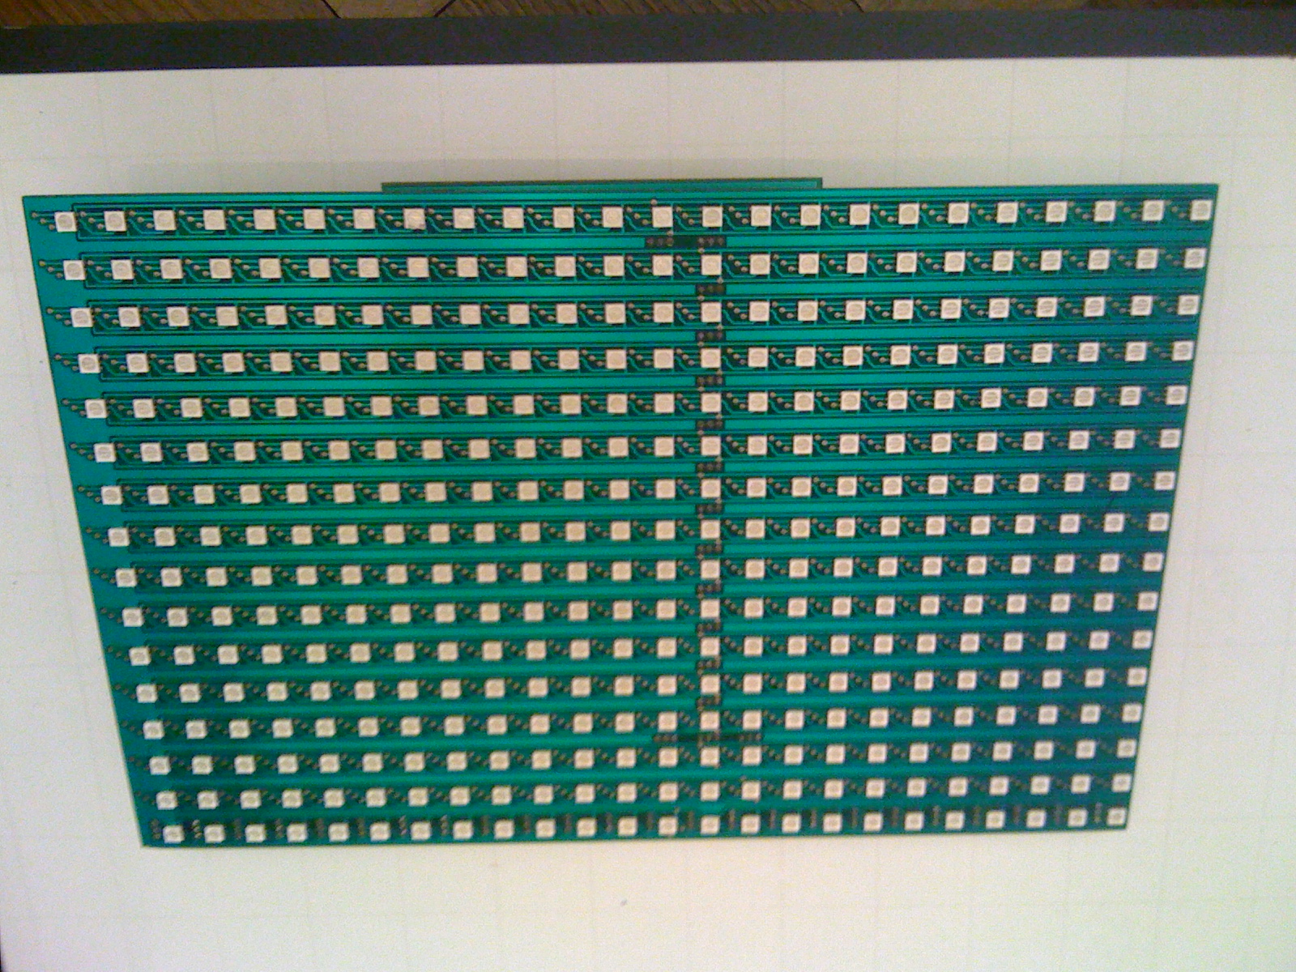
Resultados / Placa Pantalla

Slide 39
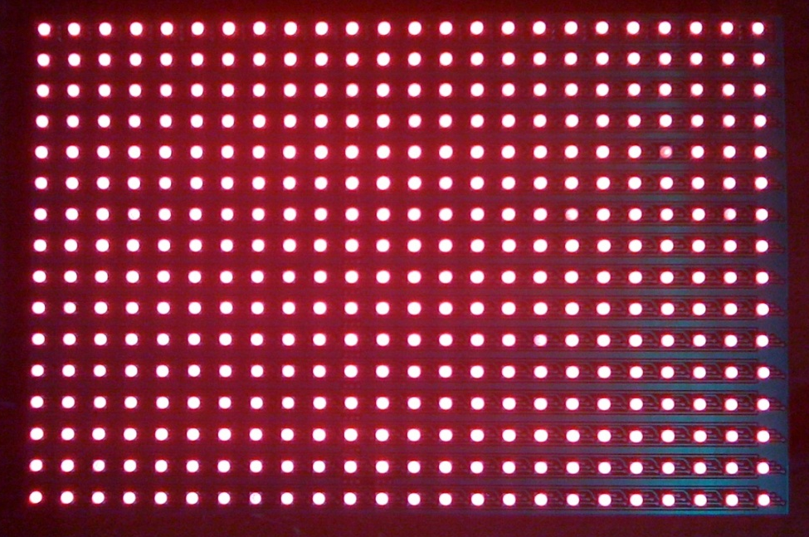
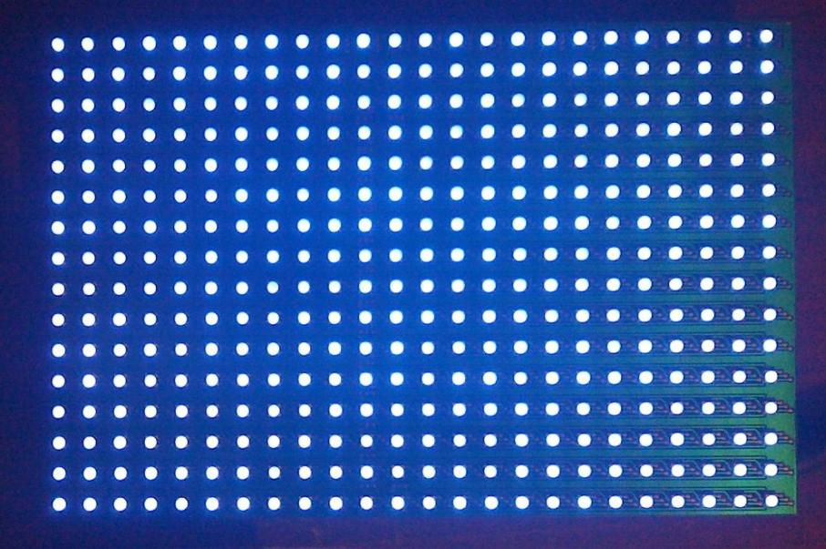
Resultados / Colores RGB

Slide 40
Resultados / Colores CMY

Slide 41
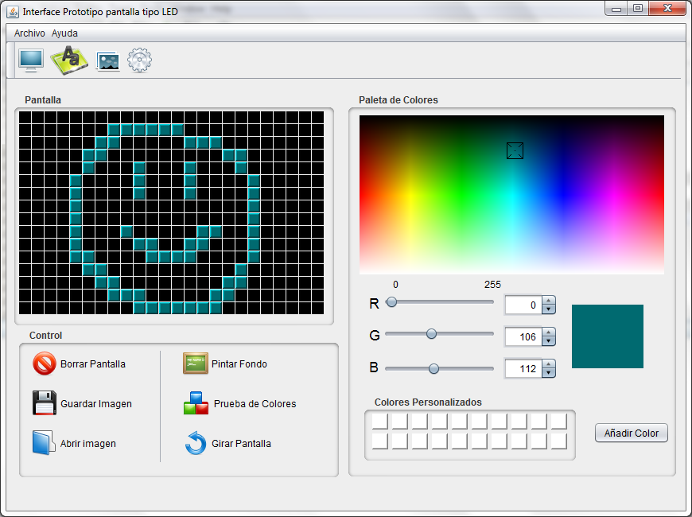
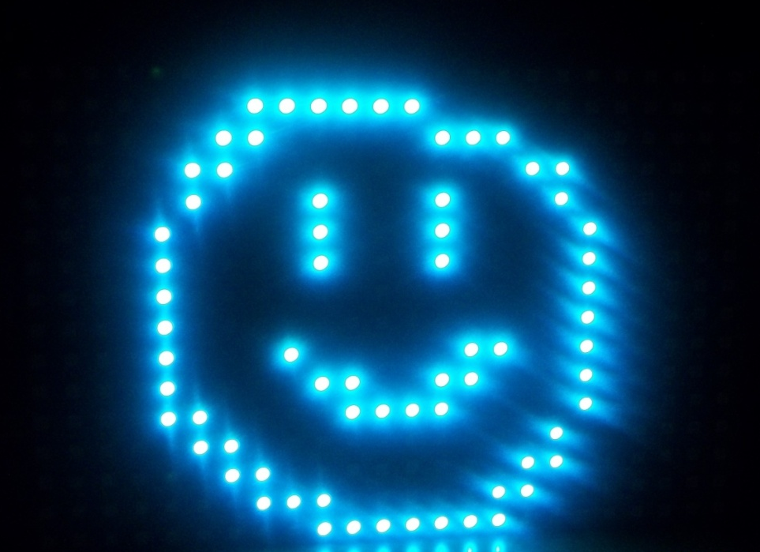
Resultados / Dibujo

Slide 42
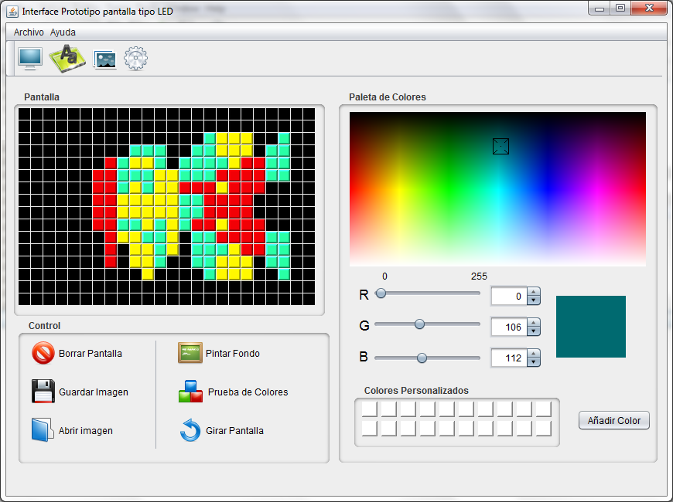
Resultados / Dibujo

Slide 43
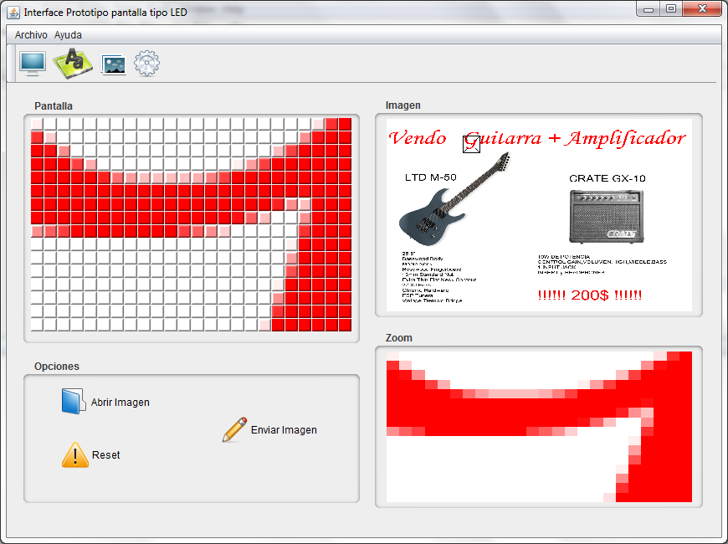
Resultados / Dibujo

Slide 44
Análisis Económico
Costo de Insumos Directos del Módulo Prototipo
MATERIALES | CANTIDAD | COSTO UNITARIO (USD) | COSTO TOTAL (USD)
PIC24FJ64GA006 | 1 | 10,00 | 10,00
LED RGB 5050 | 384 | 0,08 | 30,72
TLC5951 | 3 | 2,87 | 8,61
Resistencias SMD | 67 | 0,13 | 8,50
Transistores SMD | 60 | 0,27 | 16,00
Capacitores SMD | 15 | 0,13 | 1,95
Fusible5A | 1 | 0,11 | 0,11
Portafusible | 1 | 0,40 | 0,40
Reguladores LM317T | 3 | 0,60 | 1,80
MAX 232 SMD | 1 | 4,91 | 4,91
Cristales | 2 | 0,50 | 1,00
Diodos 1N4007 | 3 | 0,07 | 0,21
Pulsadores | 2 | 0,10 | 0,20
Regulador 7805 | 1 | 0,40 | 0,40
Conector DB9H | 1 | 0,22 | 0,22
74LS04 | 1 | 0,32 | 0,32
Conector JACK | 1 | 0,31 | 0,31
 |  | TOTAL | USD 85,66

Slide 45
Costo de Producción del Módulo Prototipo
Característica | Costo (USD)
Costos de Insumo directos | 85,66
Mano de Obra Directa | 84,00
Costos Indirectos de fabricación fijos | 100,00
Costos Indirectos variables | 76,00
Costo Total de Producción | USD 345,66
Costo de Insumos Directos de la Pantalla
MATERIALES | CANTIDAD | COSTO UNITARIO (USD) | COSTO TOTAL (USD)
Modulo Prototipo | 16 | 90,72 | 1451,52
Controlador Central | 1 | 800 | 800
Estructura de la Pantalla | 1 | 1200 | 1200
 |  | TOTAL | 3451,52

Slide 46
Costo de Producción de la Pantalla
Característica | Costo (USD)
Costos de Insumo directos | 3451,52
Mano de Obra Directa | 300,00
Costos Indirectos de fabricación fijos | 100,00
Costos Indirectos variables | 100,00
Costo Total de Producción | USD 3951,52

Slide 47
CONCLUSIONES
Se cumplió con el objetivo de implementar un módulo prototipo de pantalla tipo LED, controlado mediante una interface en Java y capaz de presentar información como imágenes y texto con una alta gama de colores.
El estudio de diferentes tipos de pantallas LED, permitió establecer la multiplexación por filas como el método más optimo de generación de imágenes, esta es una técnica con la cual se permite realizar un barrido de filas a una velocidad que es imperceptible para el ojo humano, permitiendo un ahorro de energía en la pantalla.
Mediante la caracterización de los drivers PWM TLC5951 de Texas Instruments, se logró ejercer un control total sobre sus 24 canales PWM, permitiendo que los LEDs RGB sean controlados de forma unitaria.

Slide 48
CONCLUSIONES
Se determinó que el uso del lenguaje de programación orientado a objetos JAVA, logró facilitar la realización de la interface, la misma que incluye todos los parámetros necesarios para el control del módulo prototipo, además se obtuvo como resultado una interface intuitiva y de fácil manejo para el usuario.
Se estableció que el hardware del módulo prototipo, cumple con los requerimientos para poder ser colocados en serie en un gabinete, de esta manera pueden formar parte de una pantalla gigante tipo LED.
Los requerimientos de software fueron totalmente cubiertos por el microcontrolador seleccionado PIC24FJ64GA006, gracias a sus altas prestaciones de procesamiento e instrucciones mejoradas, con respecto a familias anteriores.

Slide 49
CONCLUSIONES
En base al modulo implementado en este proyecto, se realizó la esquematización de un gabinete conformado por módulos, permitiendo tener una base para un trabajo de diseño, el cual detalle a fondo los elementos necesarios para la implementación de un gabinete.
El contar con el soporte de una empresa local que produzca placas de circuito impreso de alta calidad, permitió el uso de elementos de montaje superficial, facilitando la implementación de un circuito impreso de tamaño reducido y terminado profesional.
Los resultados obtenidos del análisis económico, determinan la factibilidad de implementar pantallas gigantes tipo LED en el país, debido a que el costo de un metro cuadrado de pantalla formado por módulos, es competitivo en el mercado nacional.

Slide 50
RECOMENDACIONES
Para lograr una correcta visualización de las imágenes y texto de la pantalla, se recomienda observar a una distancia mayor de 10 metros, para que exista una mezcla de colores óptima.
Debido a que las pantallas gigantes tipo LED se encuentran montadas a grandes distancias con respecto al observador, se puede considerar una mayor distancia entre pixeles, para que la mezcla de colores entre los LEDs no sea errónea.
Para poder visualizar animaciones y videos en el módulo prototipo de pantalla LED, se recomienda la implementación de un protocolo de comunicación, que tenga mayor velocidad de transmisión de datos, como por ejemplo el USB.

Slide 51
RECOMENDACIONES
Para tener un mayor espacio de almacenamiento para imágenes, animación o texto, se recomienda añadir una memoria EEPROM al diseño del hardware del módulo prototipo de pantalla LED.
Cuando se fabrique la placa de la pantalla, se recomienda utilizar una mascara de anti soldadura negra, en vez de la verde usada en este proyecto, debido a que el fondo negro ayuda al contraste de la pantalla, mientras se realizan pruebas de funcionamiento.

